Slide 1


Астрід Ліндгрен
«Про Карлсона, що живе на даху»

Slide 2
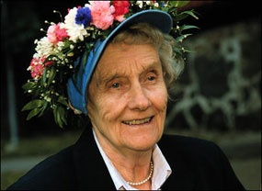
Астрід Ліндгрен - шведська дитяча письменниця

Slide 3
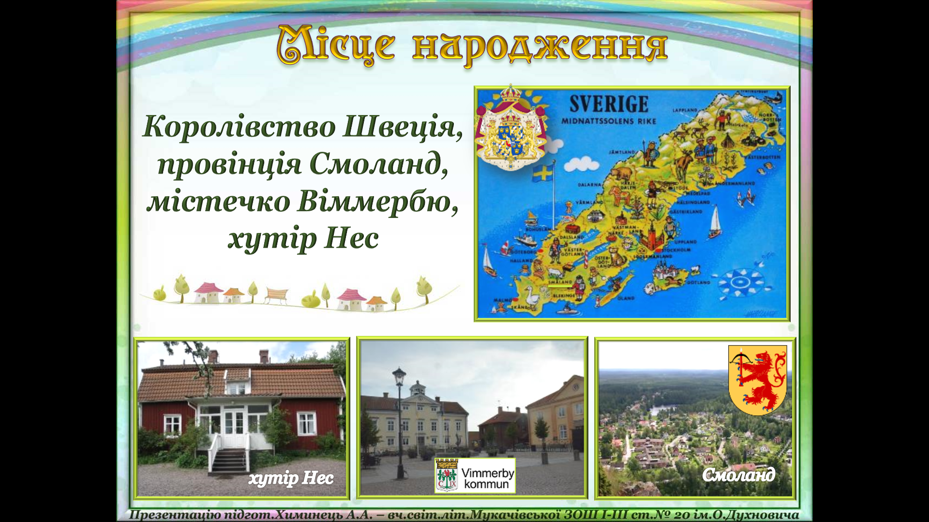
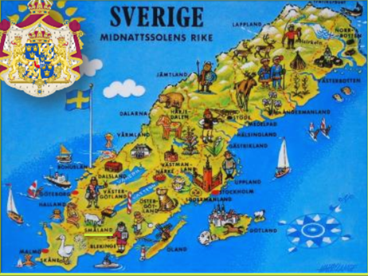
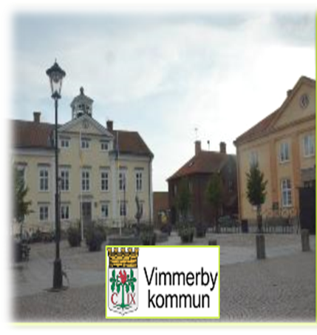
Королівство –
Швеція
Місце народження
Містечко
Віммербю
Провінція Смоланд

Slide 4
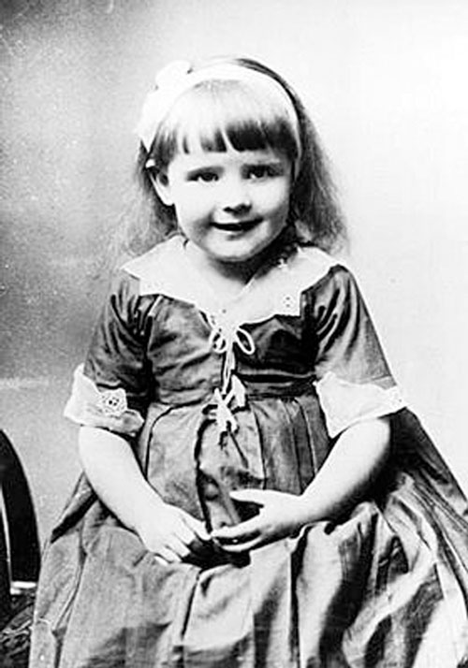
Астрід Ерікссон народилася 1907 року в південній Швеції, м. Віммербю, у фермерській родині.
Астрід мала веселу вдачу, багату уяву, хист до жартів і до цікавих оповідей.

Slide 5
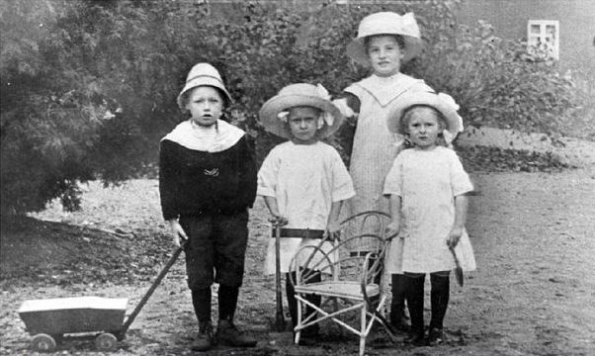
Жарти, казки, історії, які вона чула від батька чи друзів, лягли потім в основу її власних творів. Вдома її розповіді любили слухати не тільки брат і сестри, а й сусідські діти, з якими вона дружила. І ніхто з дітей не міг зрівнятися з нею у фанта-зуванні і кількості прочитаних книжок.

Slide 6


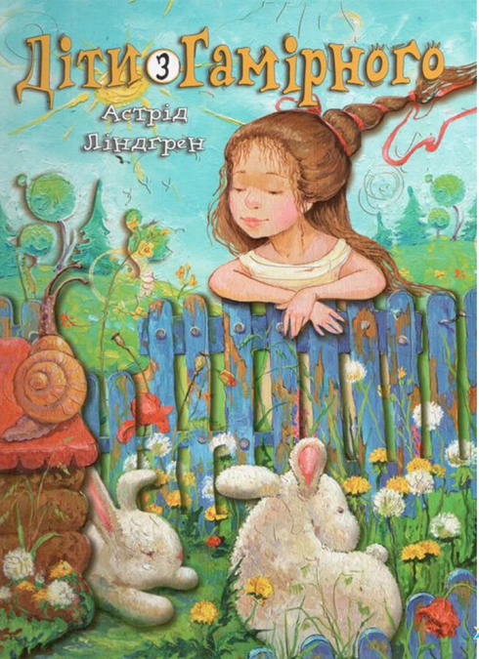
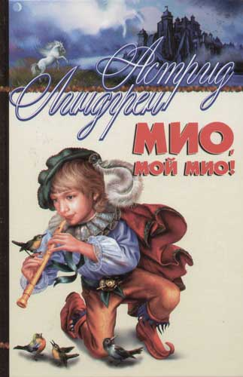



Її книги перекладені більш ніж 85 мовами та видані більше ніж у 100 країнах.

Slide 7
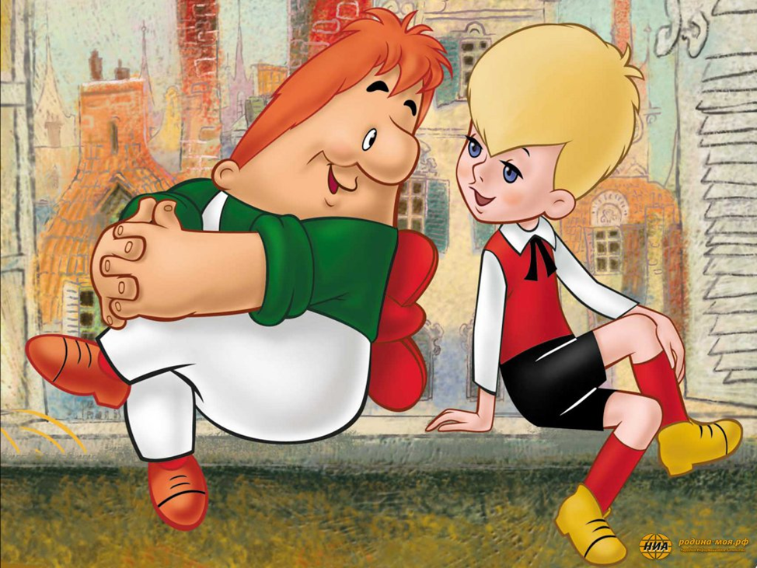


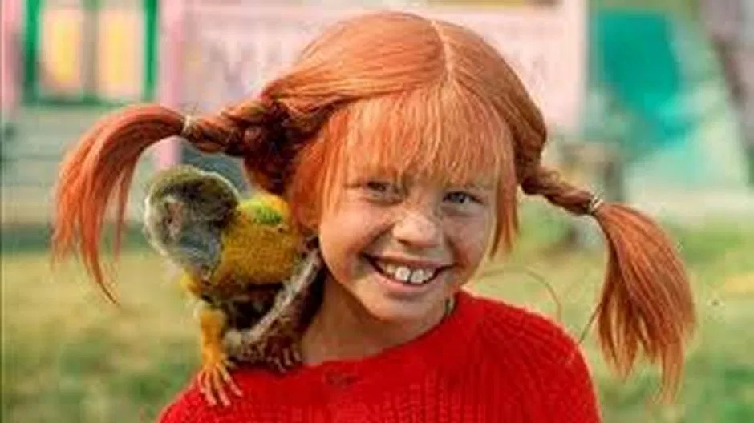
Найвідоміші твори письменниці

Slide 8
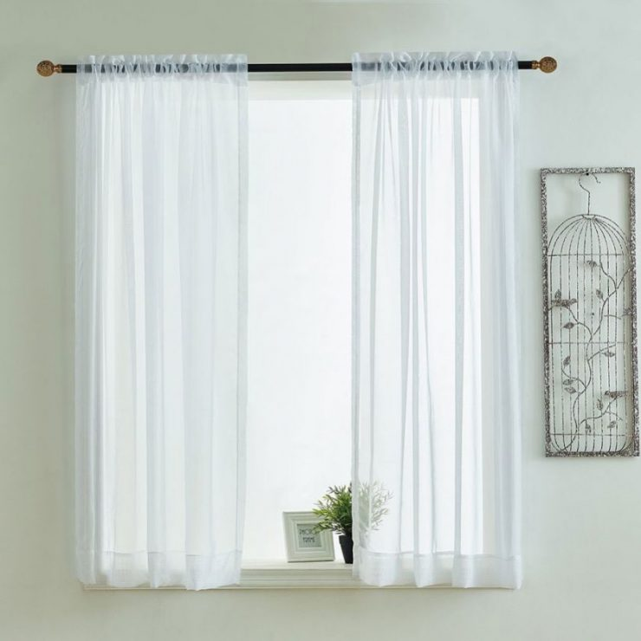
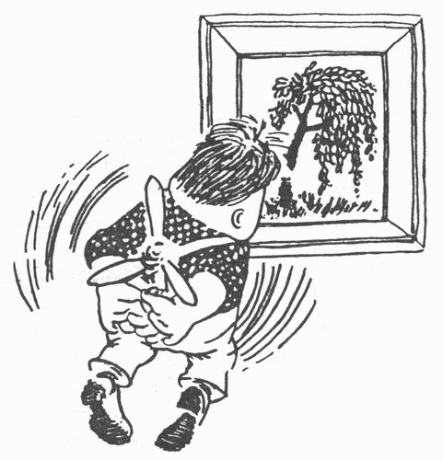
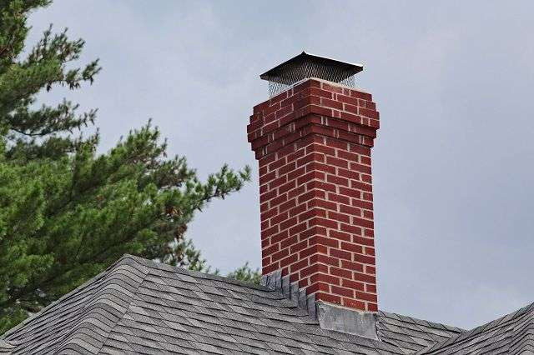
Словникова робота
Мерехтіти - блимати, виблискувати
Фіранки - невеличкі засклені дверцята у вікні для провітрювання приміщення. шматок тканини або тюлю, яким запинають вікно, двері тощо; занавіска.
Зміряти - пильно, уважно оглянути кого-, що-небудь.
Димар - труба для відведення диму з печі
Літун - пілот, авіатор, св. льотчик; (непосидющий)
Машиніст- водій потягу.
Моторист- робочий, який обслуговує двигуни різні.
Денатурат- технічний спирт.

Slide 9
1. Робота над прислів’ями
Прочитайте прислів'я, роз'єднавши слова. Які з них могли б бути порадою для Карлсона?
Колинетямиш, неберися.
Хтохвалиться, тойкається.
Хтонепрацює, тойнеїсть.

Slide 10
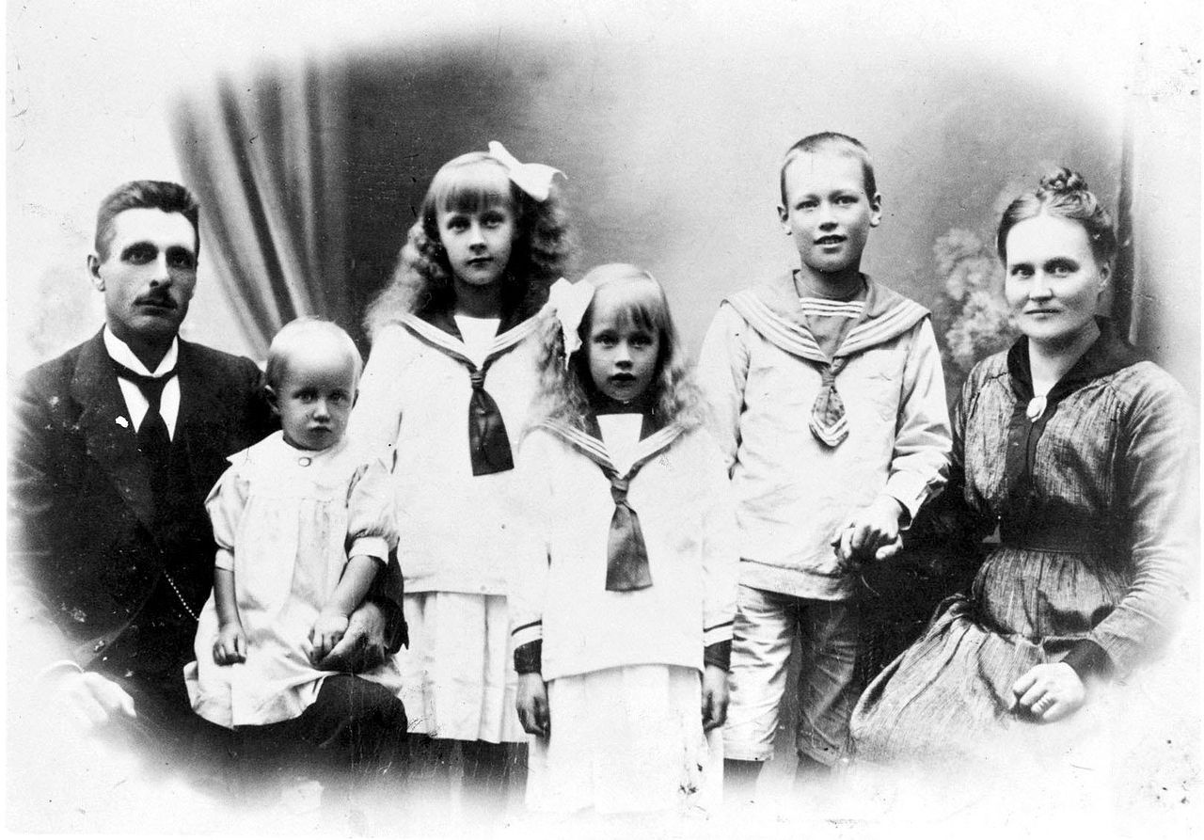
Письменниця завжди називала своє дитинство дуже щасливим, в ньому було багато ігор і пригод. У родині не лаяли дітей за пропущений обід або забруднений одяг. Водночас батьки мали у них беззаперечний авторитет. Проте свобода не означала, що у дітей не було обов'язків. Вони повинні були не тільки вчитися, але і працювати.
«Думаю, ми були виключно винахідливими дітьми, по-справжньому обдаровані фантазією…»

Slide 11
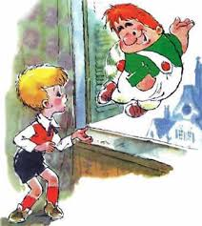
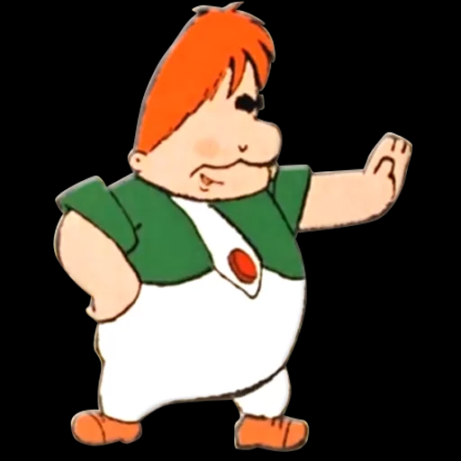
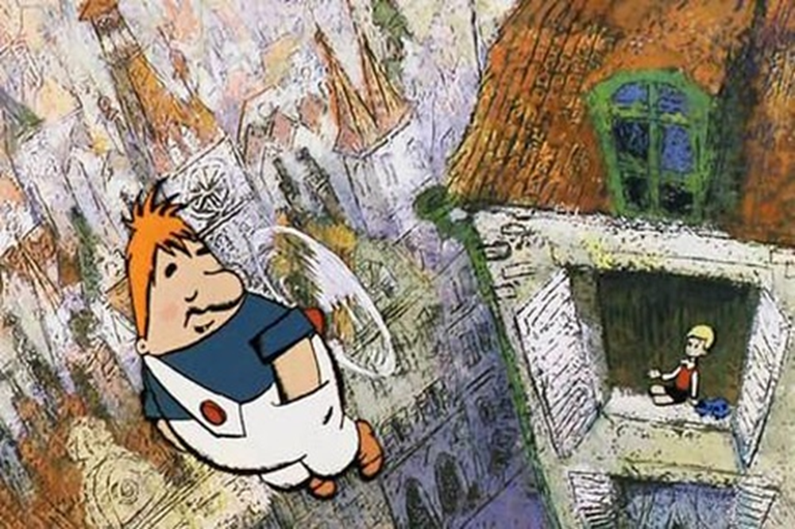
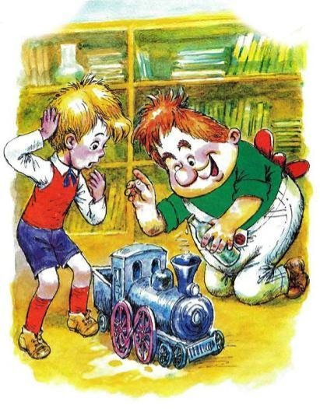
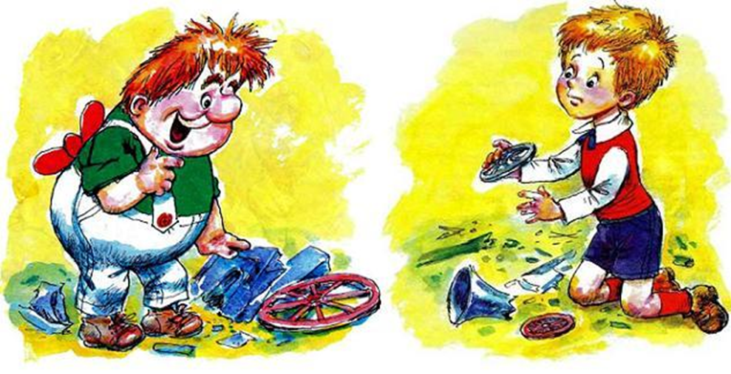
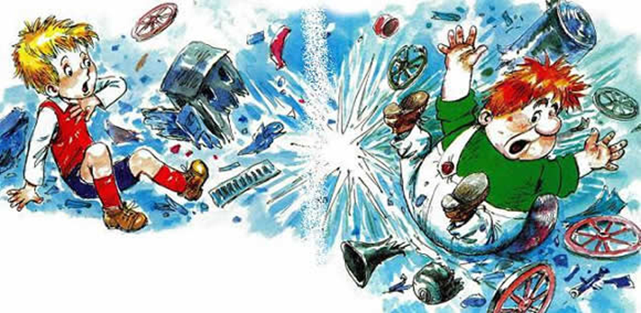
6
2
1
Роздивіться ілюстрації,
знайдіть і прочитайте
фрагменти з казки до кожного малюнка.
3
4
5

Slide 12
Характеристика героїв (обери, що кому підходить)
 | Скромний
 | Хвалькуватий
 | Вигадник
Малюк | Образливий | Карлсон
 | Бешкетник
 | Веселий
 | Сором’язливий
 | Самозакоханий
 | Бруднуля

Slide 13
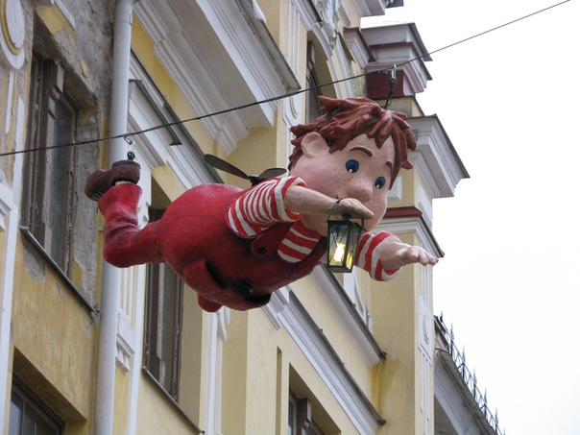
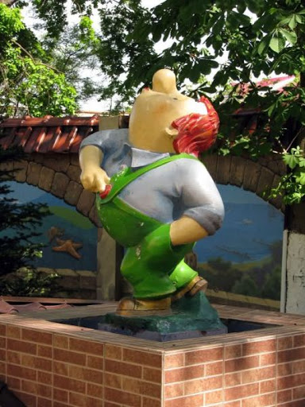
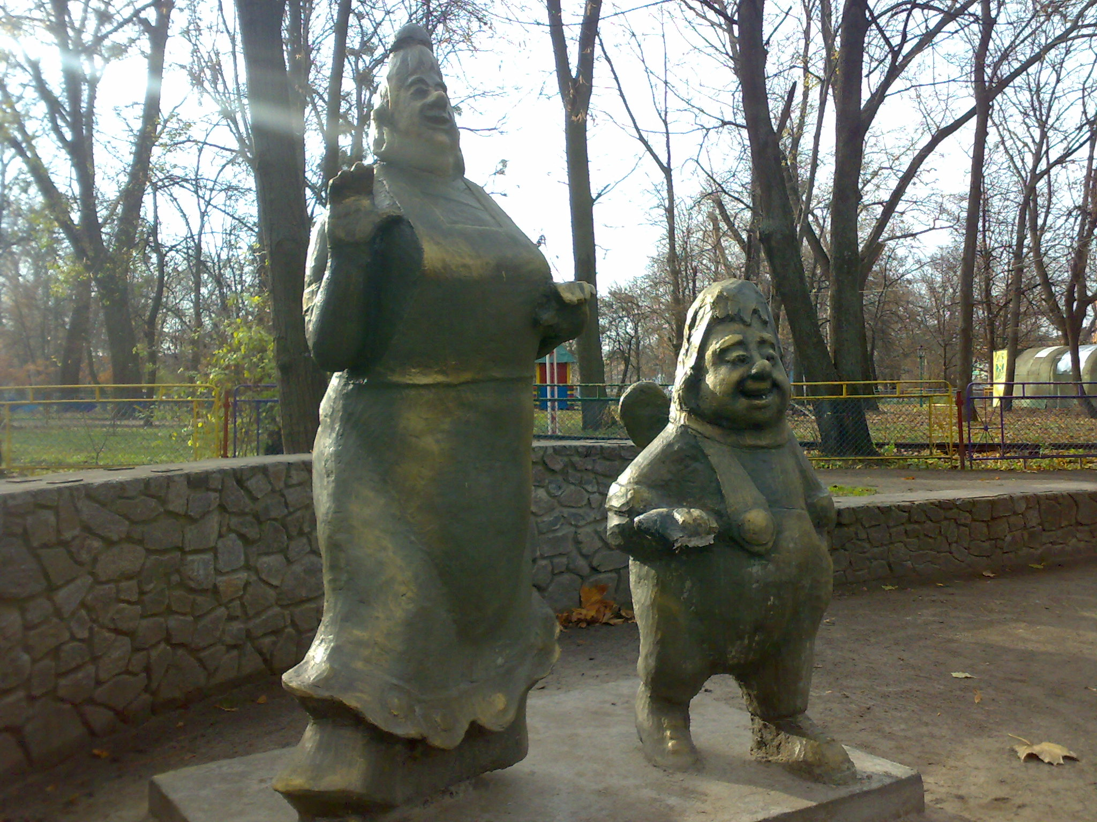
Пам’ятники Карлсону
1. м.Біла Церква
2. м. Одеса
3. м. Таллін , Естонія

